Slide 1
BÀI MỚI
NGÀY THÁNG
Tìm hiểu nội dung bài

Slide 2
TOÁN : NGÀY THÁNG
Em hãy quan sát (Thảo luận nhóm đôi)
 | THỨ HAI | THỨ BA | THỨ TƯ | THỨ NĂM | THỨ SÁU | THỨ BẢY | CHỦ NHẬT
 |  |  |  |  |  | 1 | 2
 | 3 | 4 | 5 | 6 | 7 | 8 | 9
 | 10 | 11 | 12 | 13 | 14 | 15 | 16
 | 17 | 18 | 19 | 20 | 21 | 22 | 23
 | 24 | 25 | 26 | 27 | 28 | 29 | 30
1
2
9
16
23
30
11
Tờ lịch tháng nào ? Vì sao em biết ?
Ngày cô vừa khoanh tròn là ngày mấy trong tháng 11 và ứng với thứ mấy trong tuần ?
Vậy tháng 11 có bao nhiêu ngày ?
Ngày đầu tiên của tháng 11 là ngày mấy ?
Đây là tờ lịch tháng 11
Tháng 11 có bao nhiêu ngày Chủ nhật ?
Ngày 20, thứ năm.
Tháng 11 có 30 ngày
Tờ lịch tháng cho em biết điều gì ?
Có 5 ngày chủ nhật
Tờ lịch cho em biết : các thứ, ngày trong tháng 11

Slide 3
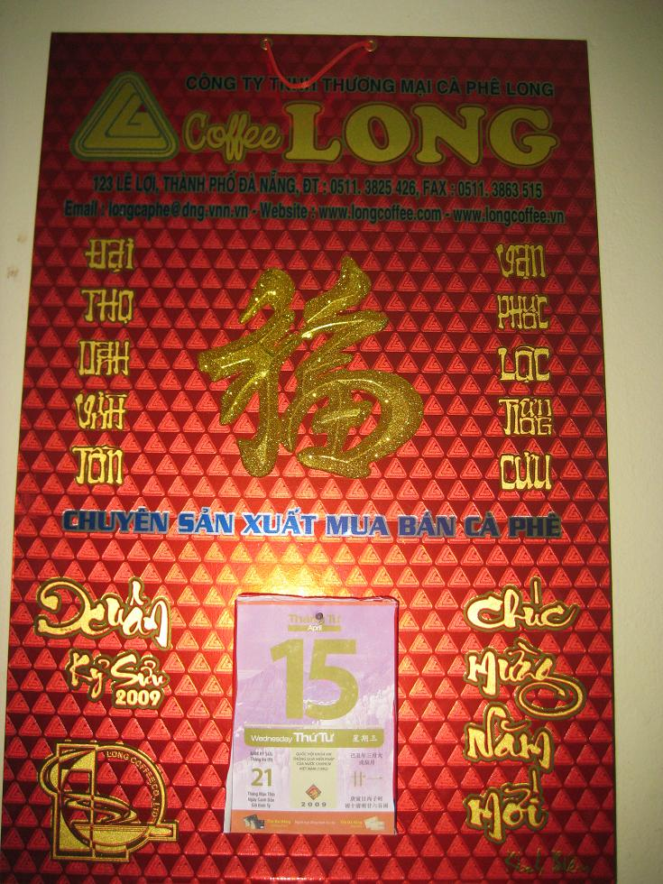
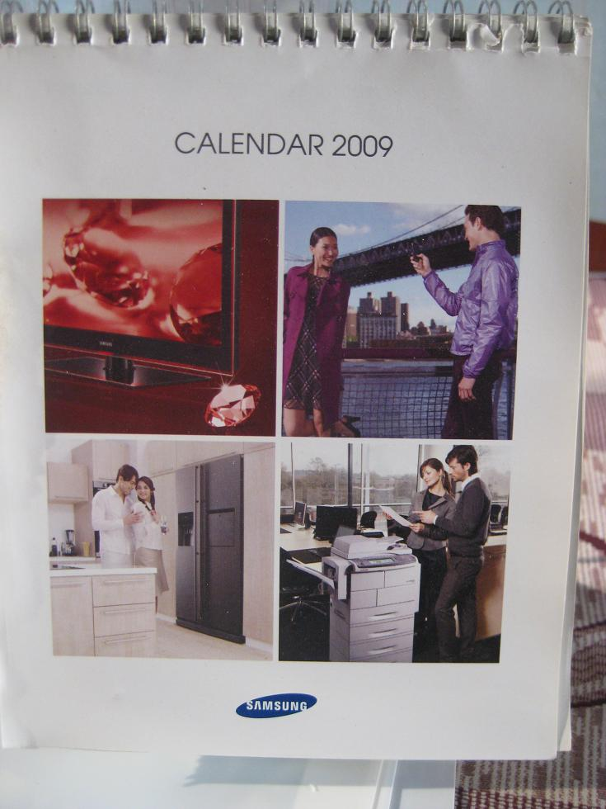
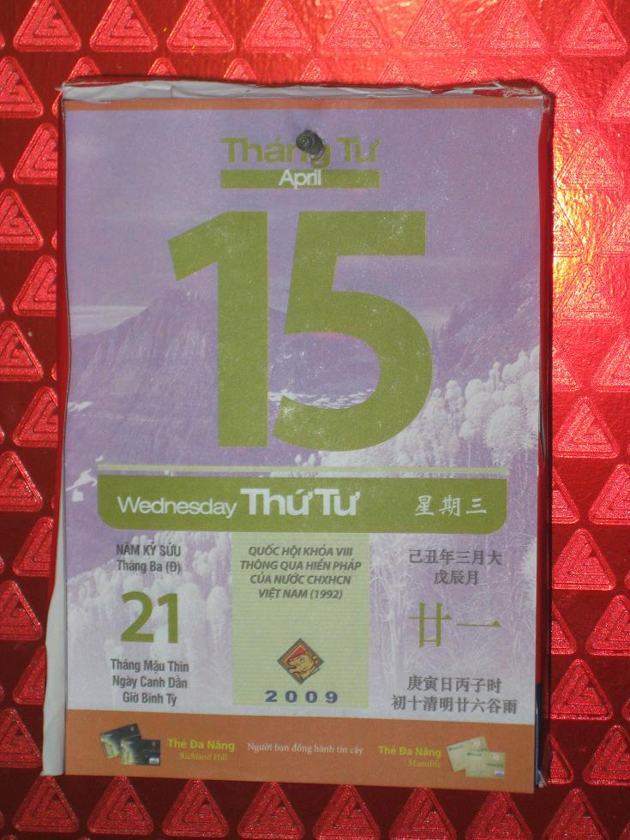
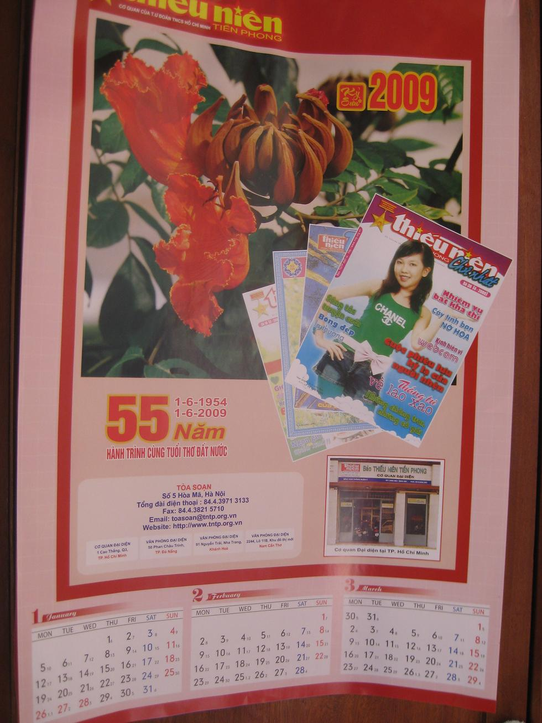
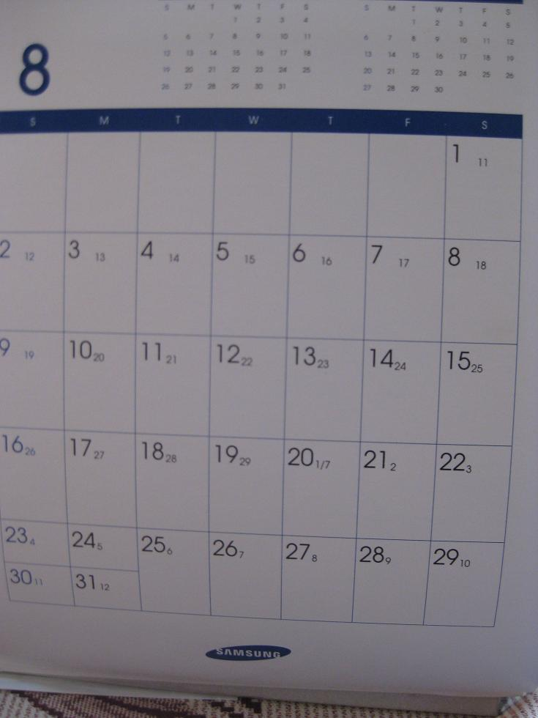
TOÁN : NGÀY THÁNG
CÁC
LOẠI
LỊCH
Lịch tờ
Lịch lốc
Lịch để bàn

Slide 4
TOÁN : NGÀY THÁNG
BÀI TẬP 1
Đọc, viết (theo mẫu) :
ĐỌC | VIẾT
Ngày bảy tháng mười một | Ngày 7 tháng 11
Ngày mười lăm tháng mười một
 | Ngày 20 tháng 11
 | Ngày 30 tháng 11
Ngày 15 tháng 11
Ngày hai mươi tháng mười một
Ngày ba mươi tháng mười một

Slide 5
TOÁN : NGÀY THÁNG
Bài tập 2
a) Nêu tiếp các ngày còn thiếu trong từ lịch tháng 12
 | THỨ HAI | THỨ BA | THỨ TƯ | THỨ NĂM | THỨ SÁU | THỨ BẢY | CHỦ NHẬT
 | 1 |  |  | 4 | 5 |  | 7
 |  | 9 | 10 |  |  | 13 | 14
 |  | 16 |  | 18 | 19 |  | 21
 | 22 |  |  | 25 | 26 |  | 28
 | 29 |  | 31
2
3
6
8
11
12
12
15
17
20
23
24
27
30
Tháng 12 có bao nhiêu ngày?
Tháng 12 có 31 ngày

Slide 6
TOÁN : NGÀY THÁNG
Bài tập 2
b) Xem lịch và cho biết :
 | THỨ HAI | THỨ BA | THỨ TƯ | THỨ NĂM | THỨ SÁU | THỨ BẢY | CHỦ NHẬT
 | 1 | 2 | 3 | 4 | 5 | 6 | 7
 | 8 | 9 | 10 | 11 | 12 | 13 | 14
 | 15 | 16 | 17 | 18 | 19 | 20 | 21
 | 22 | 23 | 24 | 25 | 26 | 27 | 28
 | 29 | 30 | 31
12
Tuần này, thứ sáu là ngày 19 tháng 12. Tuần sau, thứ sáu là ngày nào ?
Trong tháng 12 có mấy ngày Chủ nhật ? Đó là những ngày nào ?
Ngày 22 tháng 12 là thứ mấy ? Ngày 25 tháng 12 là thứ mấy ?
Trong tháng 12 có 4 ngày Chủ nhật. Đó là các ngày : 7, 14, 21 và 28.
Ngày 22 tháng 12 là thứ Hai. Ngày 25 tháng 12 là thứ Năm.
Tuần này thứ Sáu là ngày 19 tháng 12, tuần sau thứ Sáu là ngày 26.

